Slide 1



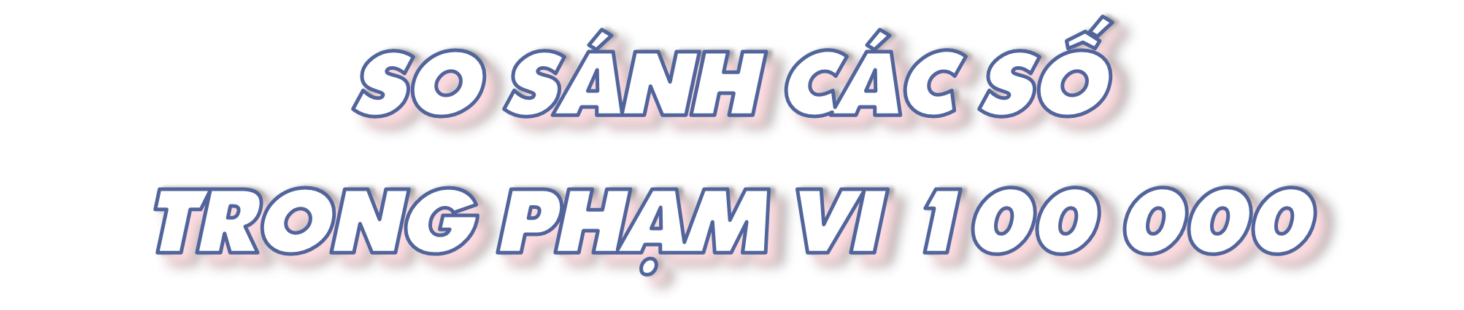
C:\Users\ADMIN\Desktop\
Tiết 1

Slide 2
YÊU CẦU CẦN ĐẠT
- Thực hiện được việc so sánh hai số và xác định được số lớn nhất hoặc số bé nhất trong một nhóm có không quá 4 số (trong phạm vi 100 000)

Slide 3


Slide 4

Số dân hai huyện của một tỉnh lần lượt là 41 217 người và 46 616 người. Hỏi huyện nào đông dân hơn?
41 217 và 46 616
số nào lớn hơn?
So sánh tương tự như so sánh các số trong phạm vi 10 000.

Slide 5
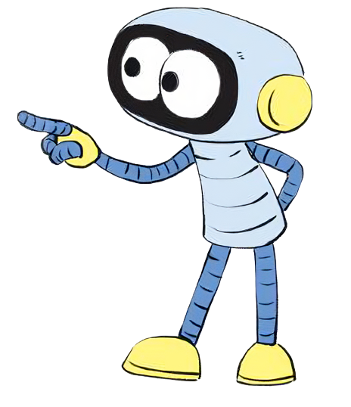
So sánh 41 217 và 46 616
- Hai số có chữ số bằng nhau.
Số | Hàng chục nghìn | Hàng nghìn | Hàng trăm | Hàng chục | Hàng đơn vị
41 217
46 616
So sánh tương tự như so sánh các số trong phạm vi 10 000
4
1
2
1
7
4
6
6
1
6
- Ở hàng nghìn có 1 < 6
Vậy: 41 217 < 46 616

Slide 6

1
Trong hai số, số nào có ít chữ số hơn thì bé hơn.
2
Nếu hai số có cùng số chữ số thì so sánh từng cặp chữ số ở cùng một hàng, kể từ trái sang phải.
3
Nếu hai số có cùng số chữ số và từng cặp chữ số ở cùng một hàng đều giống nhau thì hai số đó bằng nhau.

Slide 7


Slide 8
1
Đ, S
?
a) 9 876 < 12 345 Đ
?
b) 30 724 > 31 000 S
?
c) 41 035 > 39 999 Đ
?

Slide 9
2
>,<,=
?
a) 29 100 > 26 189
?
b) 38 197 < 38 307
?
c) 52 740 = 50 000 + 2 000 + 700 + 40
?

Slide 10
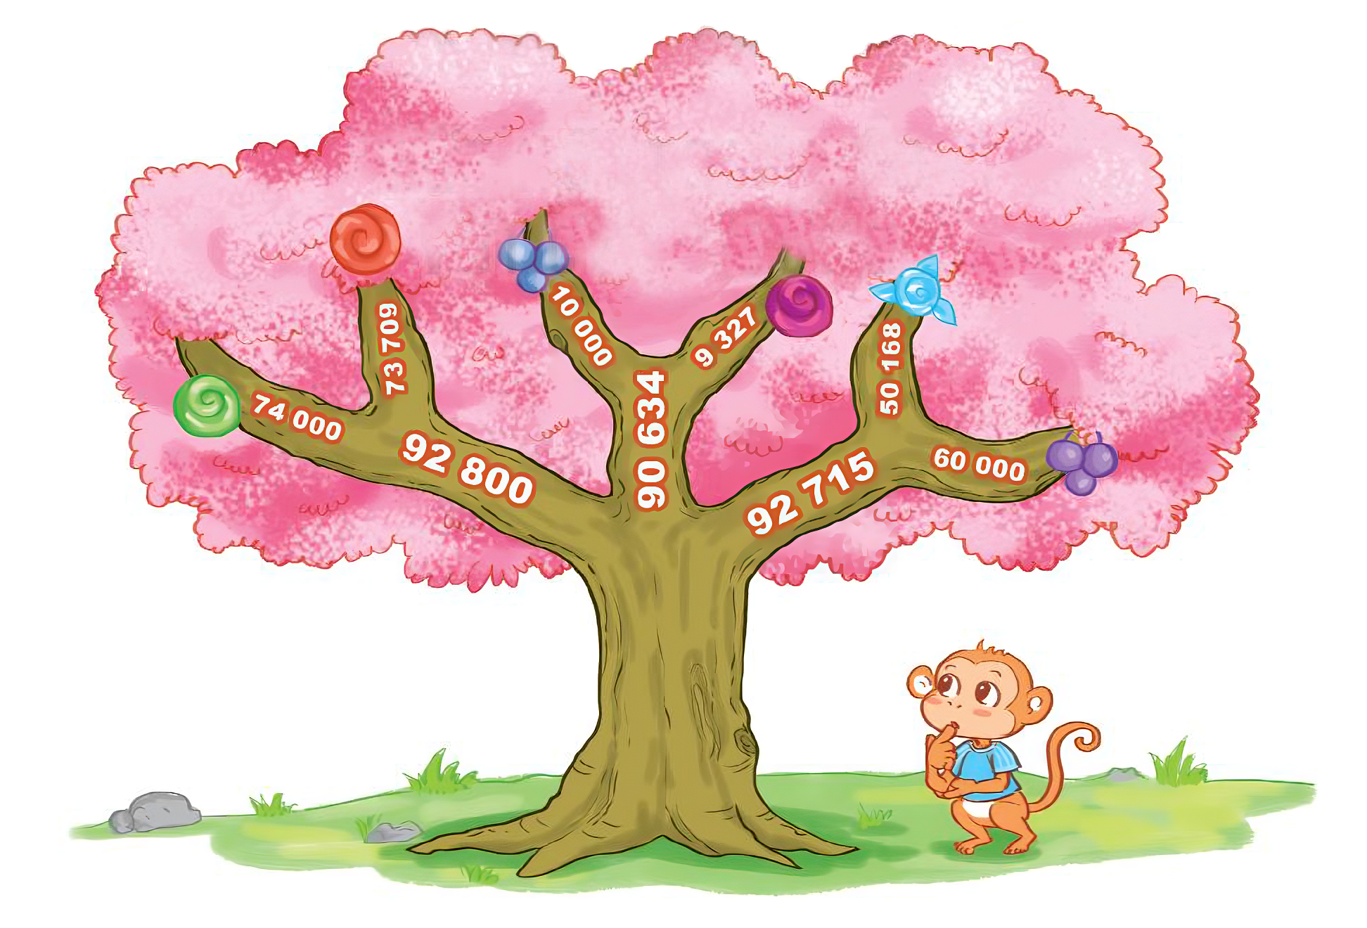
3
Một cây thần kì ra các quả với màu sắc khác nhau. Bạn khỉ sẽ leo theo các cành ghi số lớn hơn để lấy quả. Hỏi bạn khỉ lấy được quả màu gì?

Slide 11
3
Vậy khỉ leo theo cành cây ghi số 74 000.
Khỉ lấy được quả màu xanh lá cây.

Slide 12
YÊU CẦU CẦN ĐẠT
- Thực hiện được việc so sánh hai số và xác định được số lớn nhất hoặc số bé nhất trong một nhóm có không quá 4 số (trong phạm vi 100 000)

Slide 13


